Slide 1





SmartFridge, un vent frais de solutions

Slide 2
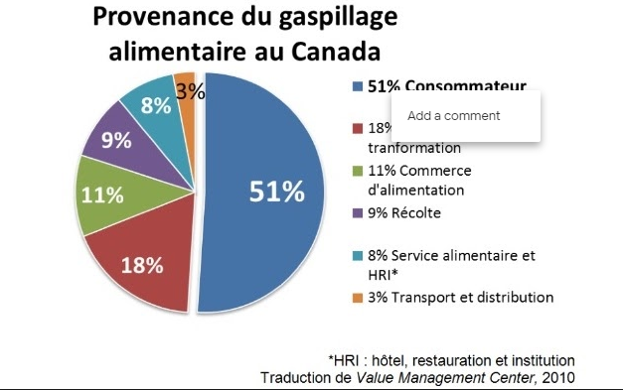
Une question de gaspillage
Saviez-vous qu’au Canada 35,5 millions de tonnes de nourriture sont gaspillés chaque année ?
Toutefois, on évalue à 11,2 millions de tonnes la quantité de nourriture qui aurait pu être consommé !
https://www.recyc-quebec.gouv.qc.ca/citoyens/mieux-consommer/gaspillage-alimentaire

Slide 3
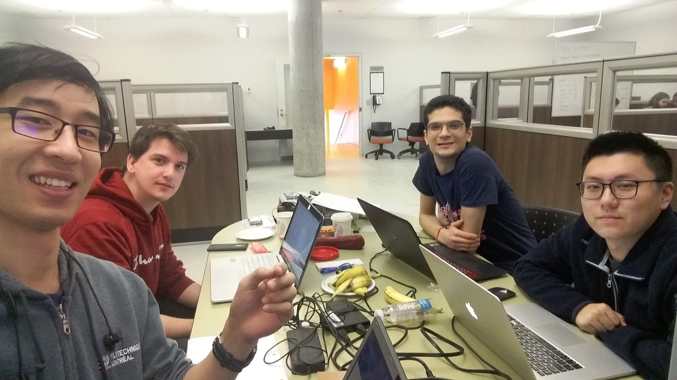
Nous avons donc eu l’idée de SmartFridge, une solution économique et écologique
Parmi les membres de l’équipe:
Thibault Meston
Tristan Cromer
Jean Decian
Omar Ben Salah

Slide 4
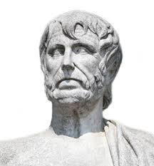
« Ce n’est pas parce que les choses sont difficiles que nous n’osons pas, c’est parce que nous n’osons pas qu’elles sont difficiles. »
Sénèque

Slide 5



1. Mise en situation

Slide 6
Le frigo
Réduire la consommation
Énergie
Gaspillage alimentaire
Proposer une solution durable

Slide 7








Technologies utilisées
Arduino
Angular
Python / Flask

Slide 8
Défis rencontrées
Difficulté trouver une idée de projet
Programmation en Arduino. Seul 1 membre de notre équipe connaissait la technologie
Python / Flask
Pas la même vision du projet par chacun des membres

Slide 9
L’avenir du projet
Améliorer l’application de proposition de recettes pour en faire un conseiller nutritionnel
Connecter les réfrigérateurs entre eux afin de faciliter l’échange d’aliments atteignant la date d’expiration
Économiquement viable. Des technologies simples sont utilisées de manière innovantes

Slide 10

Améliorer l’application de proposition de recette pour en faire un conseiller nutritionnel
Connecter les réfrigirateurs entre eux afin de faciliter l’échange d’aliments atteignant la date d’expiration
Économiquement viable. Des technologies simples sont utilisées de manière innovantes

Slide 11

Merci!
Des questions ?

